Slide 1
Heuristická analýza
(Proč a jak)
Tomáš Bouda
KISK 2013 Komunikace Člověk-počítač

Slide 2
Testování použitelnosti
Empirická evaluace
  Uživatelské testování
Formální evaluace
  K měření slouží vytvořený model uživatele
Automatická evaluace
  Automatizované systémy a softwarové řešení
Kritická evaluace
  Expertízy
  Heuristická analýza
Notes:
Formální evaluace – vytvoří se model toho, jak se lidí chovají v konrkétních situacích. Na základě těchto modelů můžeme předvídat, jaký typ rozhrní bude vhodný.
Automatická evaluace – je nasazen speciální software, který kontroluje funkčnost. Je vytvořen scénář, který software prochází a kontroluje kód, případně slabá místa, která budou při zvýšené zátěži spouštěčem průblémů.

Slide 3
Kdy využívat kritické evaluace?
Před uživatelským testováním
  Neplýtvejme časem uživatelů. Opravením evidentních chyb v designu umožníme uživatelům, aby se soustředili na mnohem zásadnější problémy použitelnosti.
Při inovaci rozhraní
  Kritická evaluace nám ukáže i dobrá místa v systému. Ty je vhodné zachovat.
Když potřebujete důkazy, že v systému jsou chyby
  Dostáváte špatnou zpětnou vazbu od uživatelů systému? Nebo vám Google analytics říká, že je na webu nějaký problém. Díky KE dostanete jasnou představu o tom, co je špatně.
Před zveřejněním
  Neservírujte svým uživatelům chyby na stříbrném podnose.
Zdroj: Usability Inspection. In: ETRE [online]. © 2004-2012 [cit. 2012-10-14]. Dostupné z: http://www.etre.com/usability/inspection/

Slide 4
Důležité je…
…mít jasný cíl, čeho chci dosáhnout…
Často však přijdeme na docela nečekané závěry.

Slide 5
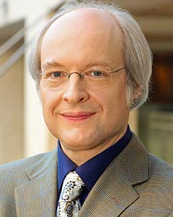
Heuristická analýza
Jacob Nielsen
"perhaps the best-known design and usability
guru on the Internet" (Financial Times)
"the king of usability" (Internet Magazine)
http://www.nngroup.com/

Slide 6
Heuristická analýza (HA)
Pomáhá odhalit problémy použitelnosti v designu interaktivních rozhraních.
Malá skupina (3-5) expertů zkoumá uživatelské rozhraní:
  Experti samostatně zkontrolují systém a definují chyby, které jsou v nesouladu se stanovenými principy použitelnosti (heuristiky).
  Nálezy jsou agregovány do jednoho dokumentu.
HA může být použita jak na hotové rozhraní tak na papírové prototypy, mockupy apod.
Zdroj: http://www.nngroup.com/topic/heuristic-evaluation/

Slide 7
10 principů použitelnosti podle Nielsena (Heuristiky)
Viditelnost stavu systému
Spojení mezi systémem a reálným světem
Uživatelská kontrola a svoboda
Konzistence a standardizace
Prevence chyb
Rozpoznání místo vzpomínání
Flexibilní a efektivní použití
Estetický a minimalistický
Pomoc uživatelů poznat, pochopit a vzpamatovat se z chyb
Nápověda a návody
Zdroj: http://human-computer-interaction.webnode.cz/testovani-a-hodnoceni-rozhrani/metody-testovani/heuristicka-analyza/
Zdroj: NIELSEN: http://www.nngroup.com/articles/ten-usability-heuristics/
Notes:
1.Viditelnost stavu systému – systém by měl vždy dát uživateli vědět co se právě odehrává
2.Spojení mezi systémem a reálným světem – komunikace systému s uživatelem by se měla odehrávat uživatelsky příjemným způsobem (srozumitelný jazyk bez odborných termínů)
3.Uživatelská kontrola a svoboda – uživatelé při práci se systémem dělají chyby a potřebují proto únikový východ pro návrat do předchozího stavu.
4.Konzistence a standardizace – uživatelé by neměli být nuceni přemýšlet jestli různé termíny znamenají to stejné, proto se doporučuje dodržovat obecné zásady.
5.Prevence chyb – vyvarovat se chybovým hlášením bezpečným designem, který bude preventivně působit proti problémům
6.Rozpoznání místo vzpomínání – uživatel by neměl být nucen vzpomínat si na provádění operací v systému, instrukce by měly být v systému vždy viditelně umístěny
7.Flexibilní a efektivní použití – umožnění zrychlení práce se systém pro pokročilé uživatele
8.Estetický a minimalistický design – bez nepotřebných informací
9.Pomoc uživatelů poznat, pochopit a vzpamatovat se z chyb – chybové hlášky by měly být uváděny v přirozeném jazyce a měly by navrhovat řešení
10.Nápověda a návody – všechny informace se musí dát lehce vyhledat, nápověda by měla obsahovat postupy v krocích

Slide 8
Proces HA
Experti prochází design rozhraní několikrát
  Všímají si detailů, architektury i dalších okolností, které mají vliv na průchod uživatele webem (flow).
  Porovnávají systém s principy použitelnosti
  … a zvažují vše, co jim přijde na mysl.
Principy použitelnosti
  Nielsenovy heuristiky – upravené heuristiky?
  Nehodí se jiná kategorie principů – heuristiky pro virtuální svět, mobilní technologie ovládané gesty, apod.
Nalezené prohřešky proti heuristikám je třeba opravit.

Slide 9
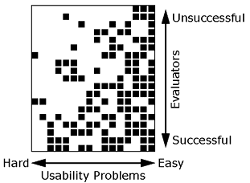
Proč je třeba více evaluátorů?
Žádný expert nenalezne všechny chyby!
Někteří naleznou více než jiní.
Zdroj: NIELSEN: http://www.useit.com/papers/heuristic/heuristic_evaluation.html

Slide 10
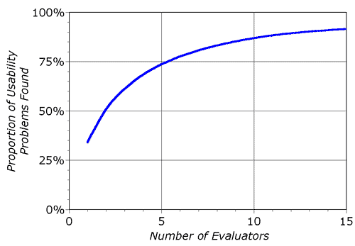
Poměr nalezených chyb k ceně
5 expertů je rozumné číslo v porovnání s množstvím nalezených problémů.
  Průměrně 1 evaluátor nalezne 35 % problémů
  Pět evaluátorů nalezne až 75 % problémů

Slide 11
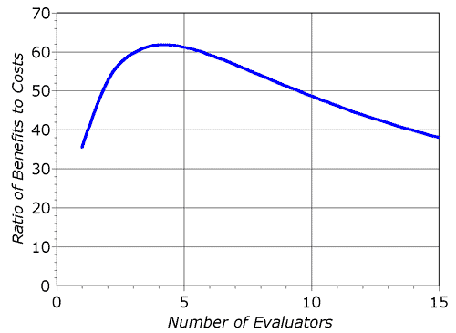
Poměr nalezených chyb k ceně
Náklady na HA se přestávají vyplácet v případě najmutí více jak 5 expertů.

Slide 12
Poměr nalezených chyb k ceně
Jeden z výzkumů Nielsena říká, že:
  benefit díky HA byl u softwaru 500,000 USD
  náklady na HA byly 10,500 USD
HA se vyplatí přibližně 48x
Zdroj: http://www.useit.com/papers/heuristic/heuristic_evaluation.html

Slide 13
Heuristická analýza Vs. uživatelské testování
HA je často rychlejší (1-2h.) nežli UT.
Výsledky HA jsou již interpretované experty.
Výsledky UT jsou přesnější.
  Berou v úvahu aktuální uživatele, jejich práci, situaci, rozpoložení apod.
  HA může najít špatné problémy a ty opravdové pominout.
HA neklade nároky na uživatele.

Slide 14
Fáze HA
Před-evaluační školení expertů
  Poskytuje expertům základní znalosti o zkoumané doméně.
  Seznamuje evaluátory se scénářem.
Individuální evaluace produktu a agregace výsledných dat
Měření intenzity problému
  Stanovuje míru naléhavosti nalezeného problému a potřebu jej opravit.
  Může být řešeno individuálně a následně společně.
Skupinový rozhovor
  Vzájemné reflexe mezi evaluátory.
  Evaluátoři s vývojovým týmem.

Slide 15
Heuristická analýza - prakticky
Instruujte experta – vytvořte scénář
  Pokud testujete systém „ walk-up-and-use“ nebo je expert odborníkem v dané oblasti, pak školení můžete vynechat.
Každý expert projde rozhraní alespoň 2x
  a.) Sleduje flow a širší rámec systému.
  b.) Soustředí se na specifické elementy rozhraní.
Každý expert sepíše nalezené problémy
  každý problém jednotlivě (problém v jednom prvku UI, nekonzistentnost, problém s celým rozhraním, nebo něco chybí…)
  odkazuje na konkrétní heuristiky

Slide 16
Heuristická analýza - prakticky
Měření intenzity problému
  každý evaluátor odhaduje závažnost problému jednotlivě
  odhaduje potřebné zdroje (čas, finance) na opravu
  Výsledek je závislý na:
  Frekvenci výskytu problému
  Míře dopadu na uživatele – jaké úsilí bude muset uživatel vyvinout, aby problém vyřešil?
  Míře persistence – je problém stálého charakteru, nebo při jednom překonání již nebude kritický?

Slide 17
Heuristická analýza - prakticky
  Měření intenzity problému
    0 - Nesouhlas s tím, že jde o problém použitelnosti.
    1 - Problém kosmetického rázu - problém by měl být řešen jen v případě, že na něj máme čas a zdroje.
    2 - Drobný problém použitelnosti - nízká priorita.
    3 - Důležitý problém použitelnosti - měl by být řešen.
    4 - Katastrofa použitelnosti - problém musí být vyřešen dříve, než se systém dostane k uživatele!

Slide 18
Měření intenzity problému - příklad
Problém: Před odesláním fotky není možné vložit zprávu pro silničáře.
Intenzita: 2 – Drobný problém použitelnosti
Heuristika: Pomoc uživatelů poznat, pochopit a vzpamatovat se z chyb
Popis: Když vyfotím fotku silnice, není možné k ní následně přidat zprávu pro silničáře. Není to úplná katastrofa, protože foto lze odeslat i bez textu. Problém je, že uživatel očekává, že může text vložit. Není si následně jistý, proč mu je tato funkce odepřena. Doporučuji chybu opravit.

Slide 19
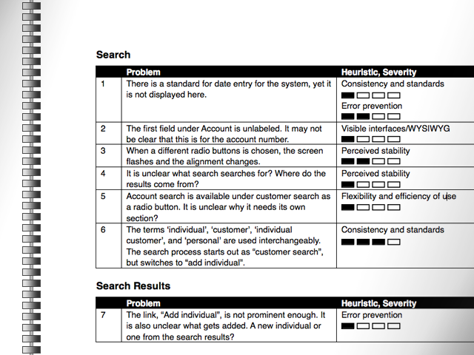

Slide 20
Skupinový rozhovor
Experti, pozorovatelé a vývojářský tým
Diskuse nad celkovým charakterem rozhraní
Navržení řešení pro kritické problémy použitelnosti
Vývojářský tým shodnutí potřebné náklady na opravu
Brainstorming

Slide 21
Děkuji za pozornost
Tomáš Bouda
boudatomas@gmail.com
KISK 2013 Komunikace Člověk-počítač

